Slide 1


破界融合，创见未来
汇报人：Kimi AI
汇报时间：2025/08/05

Slide 2








痛点与机遇
产品总览
核心功能详解
特色增值服务
总结与愿景

Slide 3

CHAPTER.01
痛点与机遇

Slide 4


破界融合，创见未来
封面页简介
欢迎来到我们的产品介绍。这是一次关于创新与融合的旅程，我们将展示如何打破内容与社交的边界，为您带来全新的体验。

Slide 5
CHAPTER.02
产品总览

Slide 6

您是否面临这些挑战？
内容创作者的困境
企业与家庭的需求
内容创作者们常常面临粉丝分散在多个平台的问题，难以将粉丝沉淀下来进行深度互动，导致创作成果难以转化为长期的用户关系。
企业和家庭则缺乏一个安全、私密的专属空间来分享资讯与回忆，现有的平台无法满足他们的特定需求，导致信息管理混乱。
社群运营者的难题
机遇：内容与社交的融合
社群运营者们则面临着工具割裂的困境，社区活跃度难以维系，缺乏有效的工具来提升用户的参与度和忠诚度。
然而，机遇也随之而来。内容与社交本应是一体的，一个能够将两者完美结合的平台，将为用户带来全新的体验和价值。

Slide 7
CHAPTER.03
核心功能详解

Slide 8
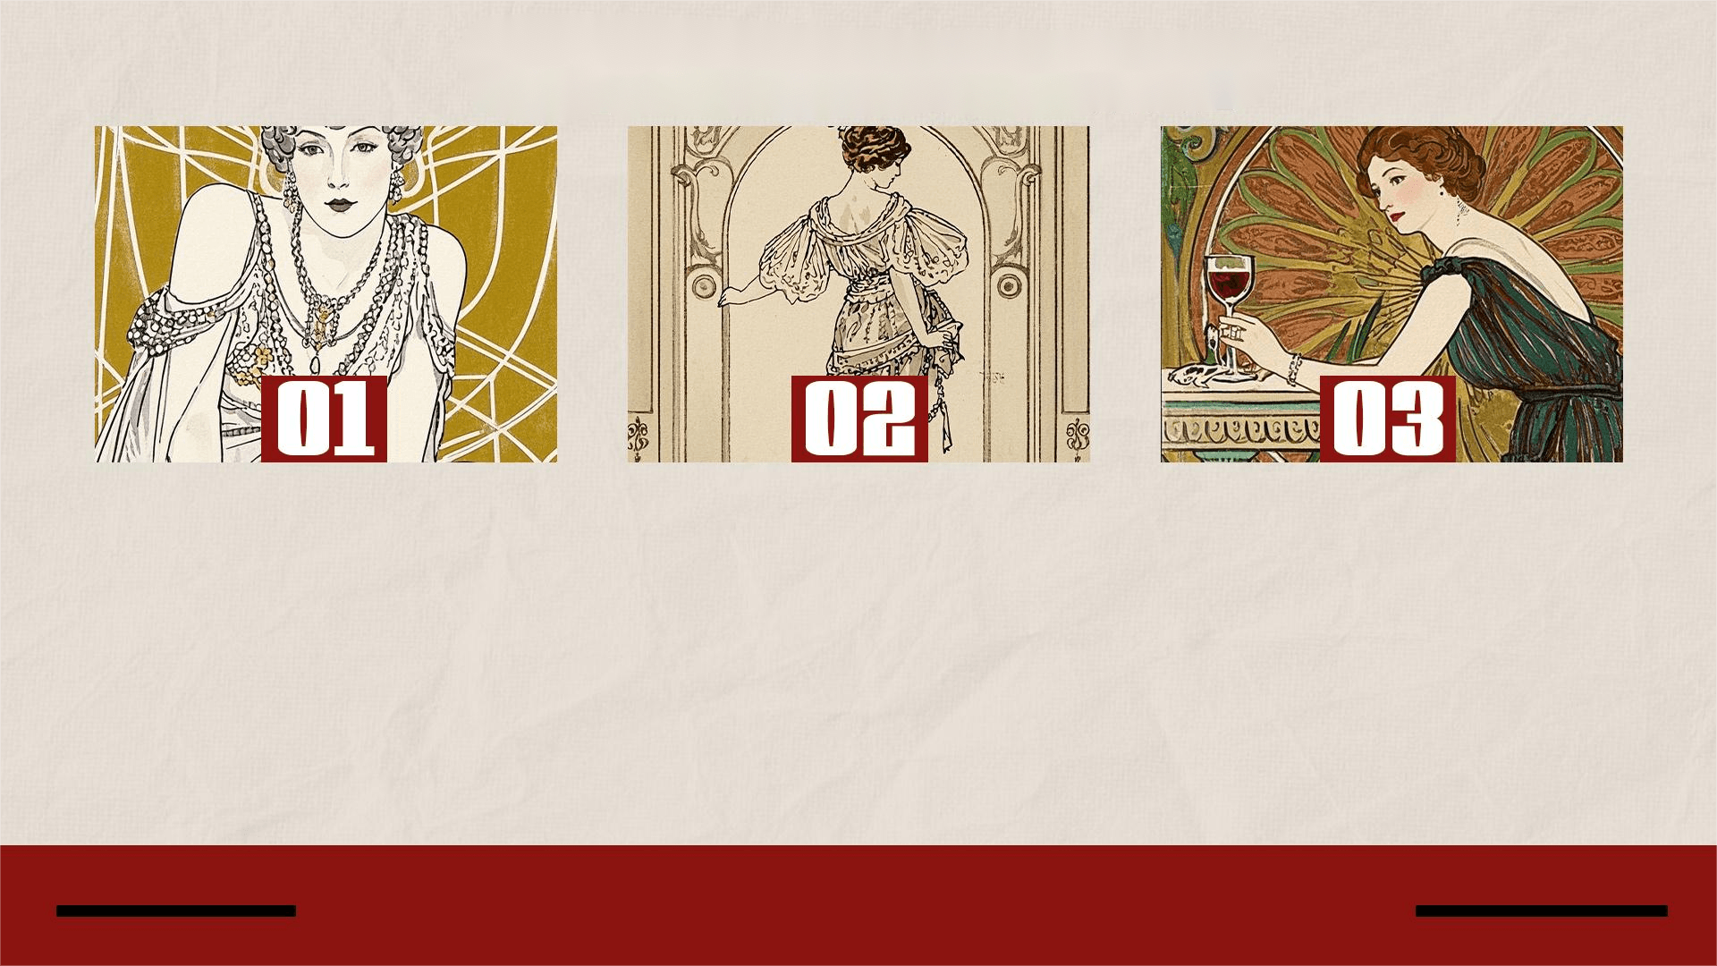
强大核心：Ghost引擎
左翼：社交互动层
右翼：社群空间层
我们的平台以Ghost引擎为核心，继承了其高性能、高颜值和高自由度的优势，为创作者提供了强大的技术支持，确保创作过程的流畅与高效。
平台的左翼是社交互动层，通过点赞、收藏、转发和关注等功能，为内容注入社交活力，让创作者与用户之间的互动更加紧密。
右翼是社群空间层，围绕小组功能打造深度互动与私域空间，满足不同用户群体对于专属交流空间的需求。
一体两翼，赋能创作与连接

Slide 9

专业的根基：轻松创作，高效管理
平台提供流畅的所见即所得编辑器，支持Markdown和多媒体内容，让创作者能够轻松创作高质量的文章，提升创作效率。
极致创作体验
内置会员订阅与付费内容体系，无缝集成Stripe支付，帮助创作者实现内容变现，打造可持续发展的商业模式。
成熟的会员与商业化
通过Mailgun集成，创作者可以直接发送邮件简报，精准触达受众，提升粉丝的活跃度和忠诚度。
高效的粉丝运营

Slide 10

让内容“活”起来：无处不在的互动
一键点赞
随时收藏
轻松转发
关注与粉丝
用户可以通过一键点赞快速表达对内容的喜爱，这种简单的互动方式能够有效激励创作者，提升创作动力。
收藏功能让用户能够将精彩内容保存到个人知识库中，方便随时回顾和整理，增强内容的留存价值。
平台支持一键将内容分享到微信、Twitter等外部平台，打破流量壁垒，扩大内容的传播范围。
用户可以关注创作者，构建创作者的社交关系图谱，促进创作者与粉丝之间的长期互动。

Slide 11
CHAPTER.04
特色增值服务

Slide 12

家庭小组
深度连接的秘密武器：多元小组系统
家庭小组为用户提供了一个私密的港湾，可以与家人独家分享生活点滴，增进家庭成员之间的联系。
公开小组
公开小组基于兴趣建立，为创作者提供了吸引同好的粉丝大本营，扩大影响力和用户群体。
私密/秘密小组
私密或秘密小组则为团队、课程和高端社群提供了专属讨论空间，满足特定群体的深度互动需求。

Slide 13
CHAPTER.05
总结与愿景

Slide 14

超越数字：将您的回忆变为实体
个性化日历生成
实体报纸制作
平台支持将您的精美图文一键生成专属日历模板，支持PDF下载，方便打印与珍藏，为您的回忆增添一份特别的纪念。
与专业服务集成，可将精选内容直接制作成实体报纸，打造独一无二的品牌纪念品或粉丝礼物，提升内容的实体价值。

Slide 15

赋能多元角色，服务多种场景
内容创作者/KOL
家庭与个人
内容创作者和KOL可以通过平台构建私域粉丝社群，实现从流量到留量的转变，提升粉丝的忠诚度和变现能力。
家庭与个人可以记录家庭成长日记，共享美好回忆的私人空间，让家庭成员之间的联系更加紧密。
企业与品牌
兴趣社群与俱乐部
企业与品牌可以利用平台打造客户社区、发布内部刊物、进行团队知识管理，提升品牌形象和内部协作效率。
为摄影、游戏、读书等爱好者提供优质的专属平台，促进兴趣爱好者的交流与互动，形成活跃的社区氛围。

Slide 16

未来，始于今日的选择
技术与愿景
对于合作方而言，基于Ghost的技术底座保证了平台的可靠性和扩展性，能够真正留住用户，我们致力于塑造未来的连接方式，欢迎携手共创美好未来。
用户与平台
对于用户来说，这是一个体验绝佳、功能全面的“一站式”平台，能够满足他们在内容创作、社交互动和社群管理等多方面的需求。

Slide 17




